Slide 1
Lundi 11 mai

Slide 2
Mathématiques
CE2

Slide 3
Problème

Slide 4

Correction du problème de la séance précédente
L’immeuble d’Anne a 24 étages.
Il y a 6 fenêtres à chaque étage sur la façade.
Combien de fenêtres y a-t-il en tout sur la façade ?

Slide 5

Rappel
Je peux calculer une multiplication, que je ne sais pas faire,
que je ne connais pas par cœur, en plusieurs étapes.
Je peux décomposer un des deux nombres et m’appuyer sur des résultats que je connais.
Notes:
Entourer 10 étages : écrire 6 x 10 (sur le côté).
Entourer encore 10 étages : écrire 6 x 10 sur le côté.
Puis entourer 4 étages : écrire 6 x 4 (sur le côté).
On peut écrire ceci en utilisant des parenthèses : 6 x 24 = (6 x 10) + (6 x 10) + (6 x 4)
Tu connais déjà les tables de 10 et de 4.
6 x 10 = 10 x 6 = 60 6 x 4 = 4 x 6 = 24
6 x 24 = (6 x 10) + (6 x 10) + (6 x 4) = 60 + 60 + 24 = 6 x 24 = 144
Sur la façade, il y a 144 fenêtres en tout.

Slide 6
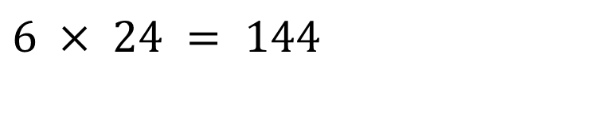
Correction du problème de la séance précédente
L’immeuble d’Anne a 24 étages.
Il y a 6 fenêtres à chaque étage sur la façade.
Combien de fenêtres y a-t-il en tout sur la façade ?
$$6 × 24 = 144$$
Il y a 144 fenêtres.

Slide 7
Calcul réfléchi
La table de Pythagore

Slide 9


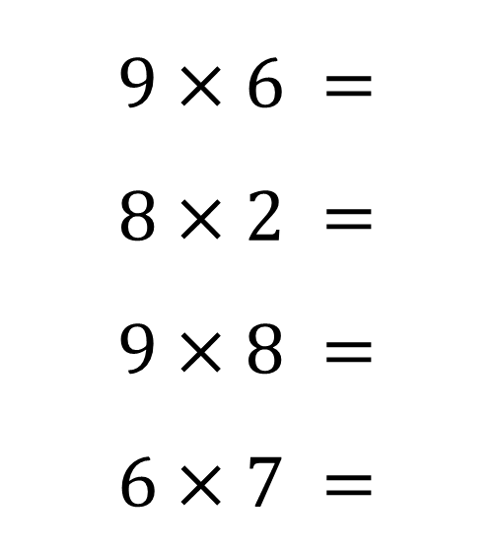
Entraîne-toi à présent !
$$9×6 =$$
$$8×2 =$$
$$9×8 =$$
$$6×7 =$$
$$5×8 =$$
$$6×6 =$$
$$8×7 =$$
$$8×4 =$$

Slide 10
Problèmes de numération

Slide 11
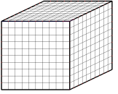
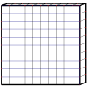

Que peux-tu me proposer ?
Je veux une collection de $7231$ cubes.
Je veux une collection de 6502 cubes.
Je veux une collection de 5360 cubes.
Notes:
Je veux une collection de 7231cubes en tout. Attention, je n’ai plus de plaques de centaines. Que peux-tu me proposer ?
Je veux une collection de 6502 cubes en tout. Attention, je n’ai toujours plus de plaques de 100. Que peux-tu me proposer ?
Je veux une collection de 5360 cubes. Attention, je n’ai plus de plaques de 100, ni de barres de 10 à présent. Que peux-tu me proposer ?

Slide 12
Problèmes

Slide 13
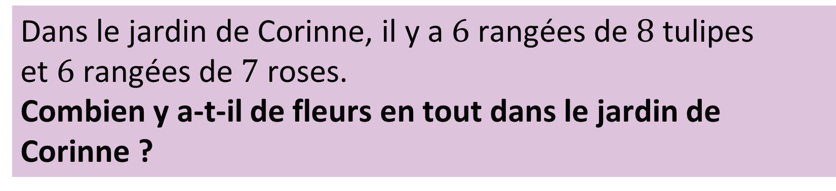
Problème pour la prochaine fois
Dans le jardin de Corinne, il y a $6$ rangées de $8$ tulipes
et $6$ rangées de $7$ roses.
Combien y a-t-il de fleurs en tout dans le jardin de Corinne ?

